Slide 1

eLTE智慧城市解决方案一指禅
政府治理、公共事业、产业经济是智慧城市最佳切入点
快速发展的城市
面临严峻挑战
eLTE智慧城市，
打造城市发展新模式
交通拥堵
环境污染
公共事业
政府治理
产业经济
城市安全
能源短缺
更安心
更绿色
更高效
无线与物联是智慧城市重要使能技术
智慧
应用
政府治理
公共事业
产业经济
平安城市
市政监控
远程抄表
民生服务
智慧园区
智慧农业
…
三
平
台
业务应用使能平台
大数据服务支撑平台
ICT能力开放平台
一
云
城市云数据中心
二
网
无线通信网
城市物联网
eLTE
授权频谱无线宽带
免授权频谱无线宽带
免授权频谱物联网
eLTE
eLTE-U
eLTE-IoT
400M/700M/800M/1.4G/1.8G/2.3G
语音集群，组呼时延<300ms
视频调度，20路视频并发/小区
2.4G/5.8G
2-3x WiFi 覆盖
端到端时延<50ms
超强回传能力，20Mbps@35km
470-510/863-870/902-928M
最远覆盖10km，最深地下2层
高密连接，10K/小区
超低功耗，最长10年电池寿命
ISM Band: 470-510/863-870/902-928M

Slide 2
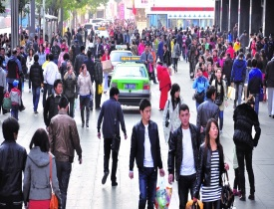
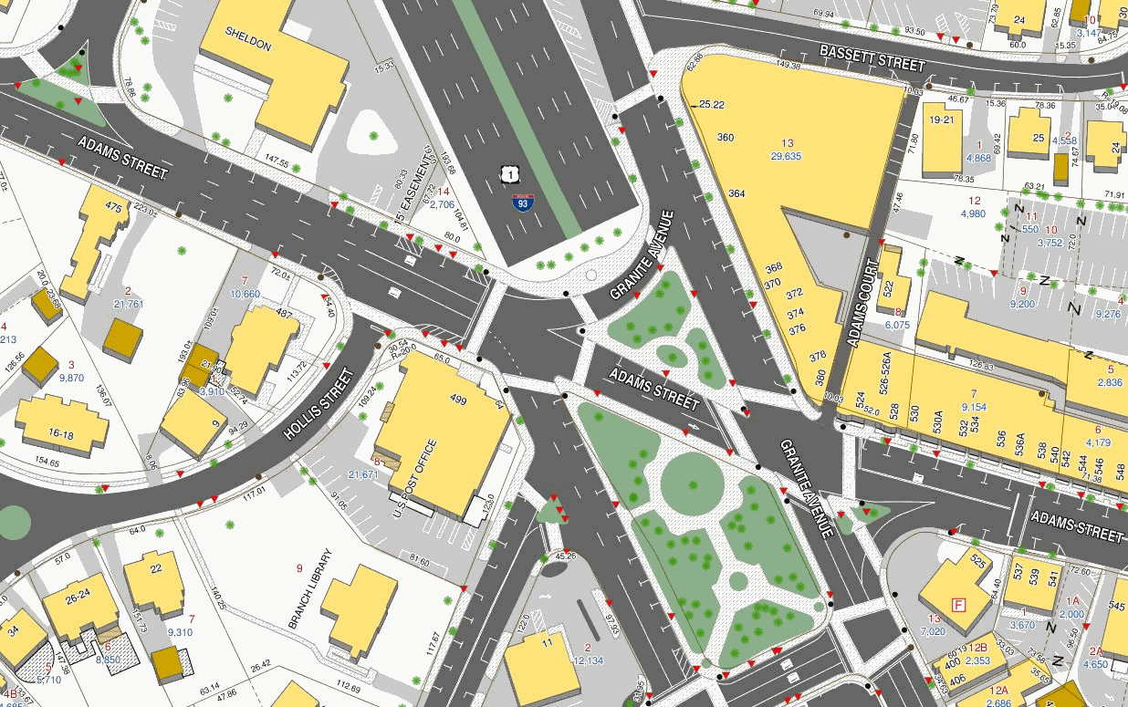






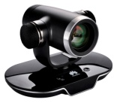
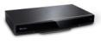

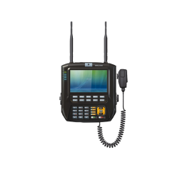
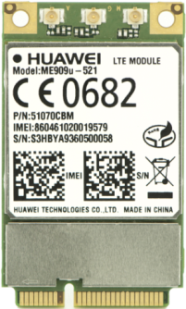
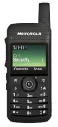
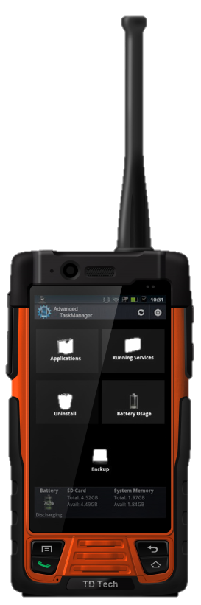
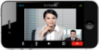
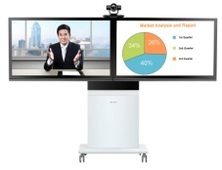
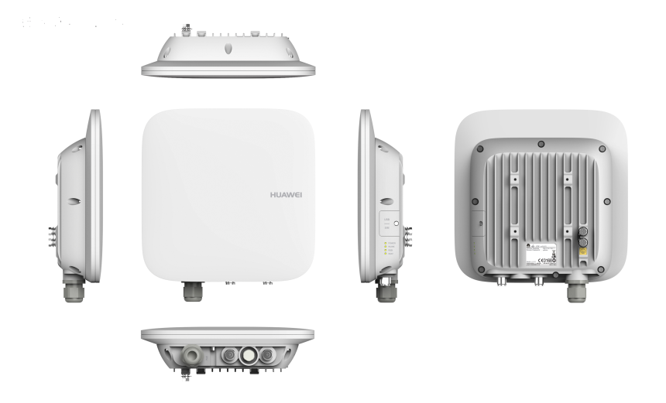
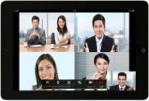

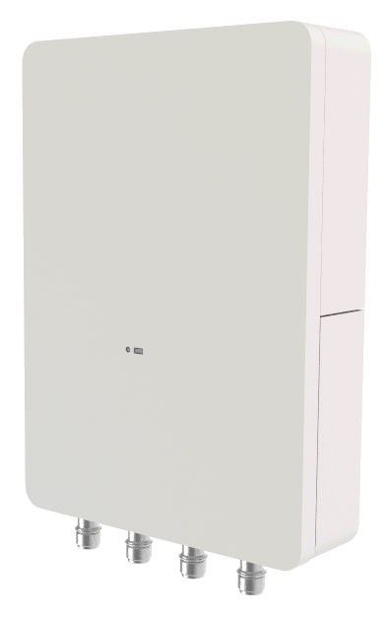

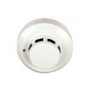
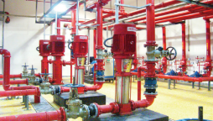
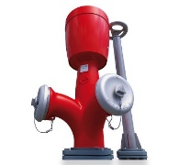
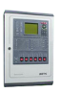
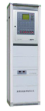
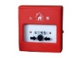
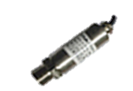
智慧城市应用场景 — 更安心
融合指挥，可视化城市管理
指挥中心
自研
合作
客户痛点
各部门信息孤立，无法统一共享管理
现场不可见，响应速度慢，难以统一实时指挥
城市监控范围广，场景复杂，难以形成全方位无死角布控
客户价值
信息资源融合共享，政府行政效率提升50%
视频实时回传，执法过程透明，全程监管，群众满意度提升40%
eLTE-U一体化单站自组网，支持双百兆小区，36路高清视频接入，无频谱门槛
4合1终端，语音/执法/视频/办公一机完成
成熟度：全球商用，案例：加纳、西班牙、南京、上海、吴江等
GIS平台
（超图, ArcGIS）
CAD平台
（海克斯康，迪艾斯）
eSDK
PWI-集成信息融合平台
集成eLTE-U模块的无线摄像头
电话/短信/Email/APP
/社交媒体
Tetra窄带集群
移动执法终端
执法记录仪
通过DAU接入的传统网络摄像头
eLTE宽带集群
会议终端
eLTE-U视频回传
智慧消防，公共消防安全物联网监控
自研
合作
客户痛点
传统的有线型火灾报警设备不便（布线困难）安装
施工过程影响居民、游客、商铺日常生活、经营
火灾警情，消防设施状态上报涉及生命财产安全，公网承载难以保证网络质量和通信安全
客户价值
安装简便，无须布线，TCO降低20%
即安即用，工期可控，5分钟完成一个商铺部署
eLTE-IoT应急物联专网专用，避免公网拥塞和传输故障影响火灾警情应急处理
成熟度：国内试点（漯河消防）
中电三十八所
云帆科技
推送用户单位主管
火灾报警应用系统
推送消防主管部门
火警、故障、违规事件上报
eLTE-IoT
ISM band
中电三十八所
云帆科技
火警自动上报
消防管网水压监测
消防栓状态上报

Slide 3
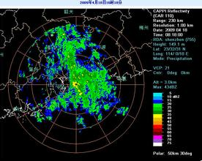
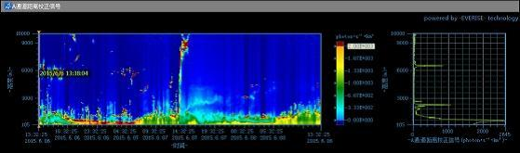
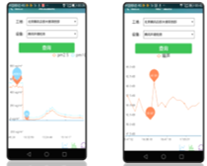
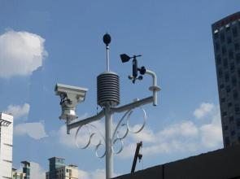
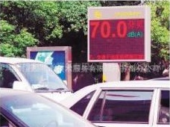
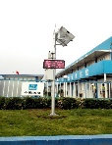
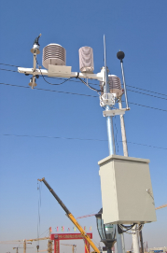
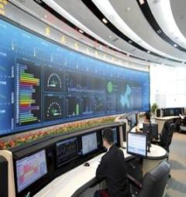
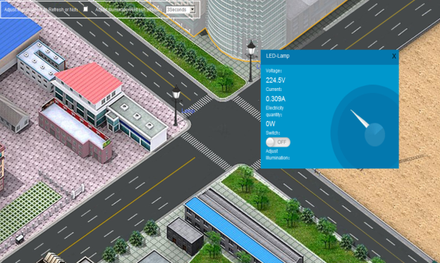

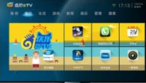
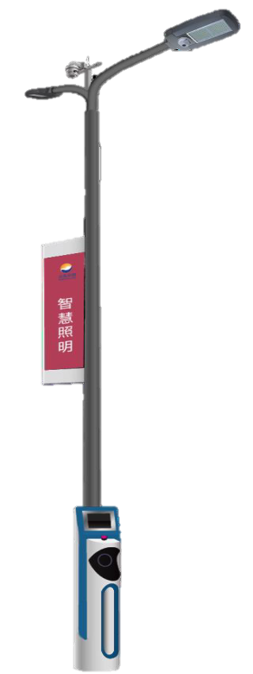

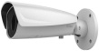
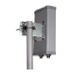
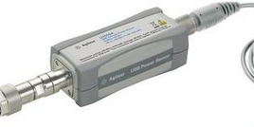
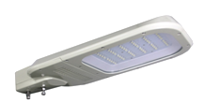
智慧城市应用场景 — 更绿色
城市环境监测，物联信息综合呈现
自研
合作
客户痛点
终端多样化导致多厂家、多网络并存，运维困难，改善组网意愿强烈
现有小无线（RFID/ZigBee/WiFi）方案覆盖小、设备节点多、连接可靠性受环境影响大，业务扩展困难
客户价值
广覆盖，最远可达10km，所需部署的网络节点减少90%
更易运维，扁平化网络，减少Mesh网络节点数量和维护工作量，整体TCO下降20%
更易部署，IoT模组开放易被集成，适配丰富终端
一网多业务，灵活支持新业务扩展
成熟度：国内试点（北京通州）
联合众为
气象监测
城市数据中心
噪声监测
扬尘/PM2.5推送
eLTE-IoT
ISM band
联合众为
气象数据采集
噪声监测
扬尘、污染监测
eLTE助力智能路灯开启新模式
自研
合作
客户痛点
不堪重负的能源账单，30-50% 公共市电用于街灯照明
维护成本高，故障难定位
现有ZigBee模式无法承载大规模组网，且多跳传输时延不可控，PLC模式受线路阻抗变化干扰，通讯可靠性差
客户价值
一跳实现单灯照明控制，有效节省能耗30%
远程设置策略和参数，故障自动上报，“0”维护成本
相比有线部署方式，TCO降低50%
宽窄一体，充分利用灯杆站址资源提供增值服务，提升经济效益
成熟度：国内试点
中微光电子
照明控制
可视化管理
视频, 广告投送等增值服务
eLTE-IoT
ISM band
eLTE-U
5.8GHz
视频监控
eLTE-U通信模块嵌入摄像头
远程灯控
eLTE-IoT模组嵌入路灯控制器
非热点区域
热点区域
电子广告屏
广告投放
信息发布
WiFi热点
eLTE-U提供WiFi热点
中微光电子
路灯控制器
充电桩
电动汽车
电动自行车

Slide 4
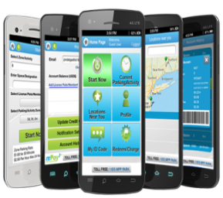
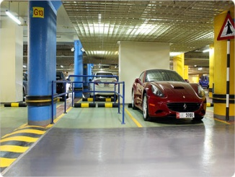
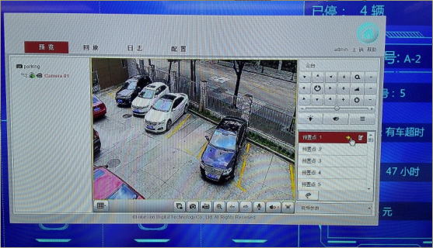
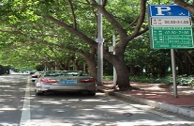
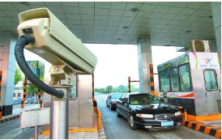

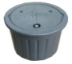
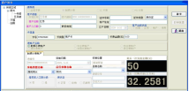
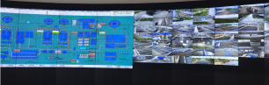
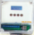
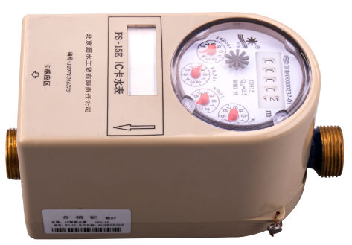
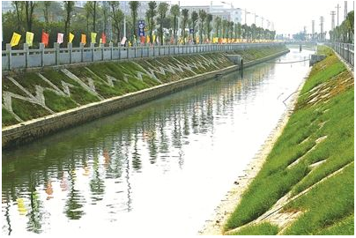
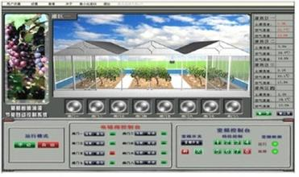
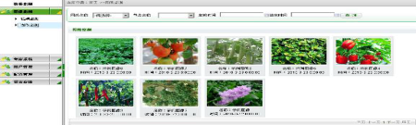
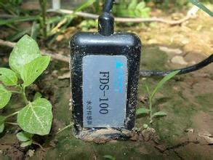
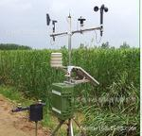


智慧城市应用场景 — 更高效
智能停车，有效管理户外（路边/开放园区）车位
自研
合作
方格尔
客户痛点
户外停车场使用率、周转率不均衡，导致交通拥堵，违法停车
现有小无线易受干扰，网络稳定性差，且网关覆盖有限，空旷路边没条件部署
客户价值
比小无线覆盖增强10倍，部署简单，减少汇聚网关部署，整体TCO降低20%左右
车位利用率提升40%，违停比例下降90%
超低功耗，车检器5年电池寿命
成熟度：国内试点
车位预约，车位导航
车牌识别，电子支付
eLTE-IoT
ISM band
eLTE-U
5.8GHz
方格尔
室外停车
车检器
eLTE-U视频回传
车牌识别
智慧水务，远程抄表入户+河道水文动态监测
自研
合作
客户痛点
现有户表漏报率>15%，需人工干预，增加管理难度和成本
传统GPRS方案功耗较大，1-3年使用年限，需要定期更换电池
客户价值
有效降低漏报率<0.5%，减少运维成本，提高水务公司收入
超低功耗，10年使用年限，全生命周期不换电池
动态监测水质，保障供水安全
成熟度：全球试点，实验局：墨西哥ADM，安哥拉EPAL
三川智慧
奥格水务
智能远程抄表系统
水文动态监测，河道视频监控
eLTE-IoT
ISM band
eLTE-U
5.8GHz
水位数据上报
水质数据上报
eLTE-U视频回传
三川智慧
奥格水务
自动抄表入户
河道水文监测
智慧农业
自研
合作
山东富通
客户痛点
现代农业凭经验做决策已远远不够，需要大数据进田，实时掌握精确信息
传感器数据有线方式采集部署成本高，维护困难
客户价值
无线数据采集，设备收纳方便、轻巧便携，可在任何条件的大棚、温室内安装
精准化耕种，物联网收集完整信息，帮助做出科学决策，提高产量
成熟度：国内试点
种植大棚环境监测
种植区域视频监控
eLTE-IoT
ISM band
eLTE-U
5.8GHz
山东富通
土壤温湿度传感器
光照传感器
环境温湿度传感器
视频监控

